Slide 1

산학 프로젝트
플레도 AI 학습블록
서울과학기술대학교

Slide 2
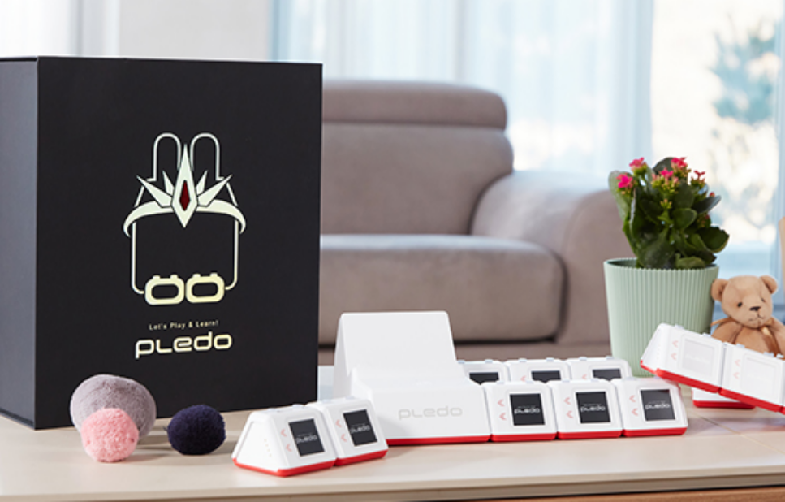
Contents
EDA
그룹 분석
통계 분석
데이터 기반 신규 서비스 시나리오

Slide 3
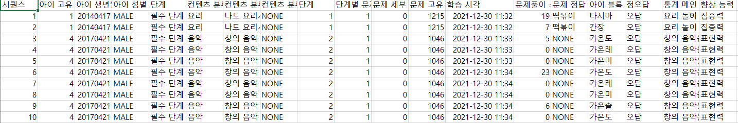
1. EDA
플레도 AI 학습블록 사용자 데이터 예시
본 데이터는 User들의 이용로그 데이터임.
따라서 같은 User가 같은 문제를 여러 번 풀었을 때(요리,음악,미술의 경우는 여러 과정을 거쳐 최종 답에 도달하는 것이기 때문에 여러 로그가 쌓임 & 한글,수학,영어 역시 여러 번 오답을 제출한 뒤 정답에 도달하는 경우가 많음) 로그가 쌓이기 때문에 컨텐츠, 향상능력의 이용량을 파악할 때 같은 User가 같은 여러문제를 푼 경우를 하나로 Count함.
문제풀이 소요시간은 전체 데이터(로그)를 살리고 EDA를 진행함.
플레도 AI 학습블록
컨텐츠
향상능력
문제풀이 소요시간
나이별, 성별별로 나누어서 EDA 진행

Slide 4
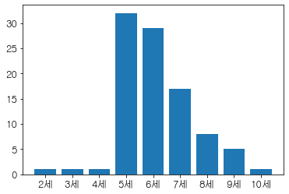
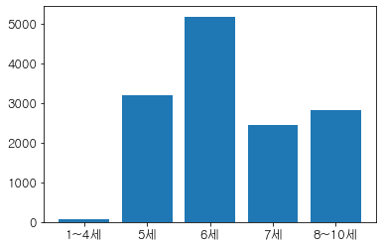
1. EDA
나이 그룹화 기준
아이 생년 | 명수
2021(2세) | 1
2020(3세) | 1
2019(4세) | 1
2018(5세) | 32
2017(6세) | 29
2016(7세) | 17
2015(8세) | 8
2014(9세) | 5
2013(10세) | 1
2012(11세) | 1
2002(20세 이상) | 1
1998(20세 이상) | 1
1995(20세 이상) | 1
1988(20세 이상) | 1
1979(20세 이상) | 1
1977(20세 이상) | 1
1975(20세 이상) | 3
10세보다 나이가 많은 User는 제외시킴
5~7세의 유치원생이 가장 많이 이용 → 유치원생은 한 살 차이도 발달능력 차이가 크므로 그룹을 세분화함
1~4세
5세
6세
7세
8~10세
User 나이 분포

Slide 5
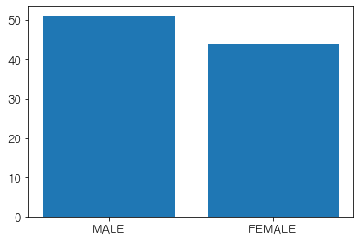
1. EDA
성별 그룹화 기준
가족(부모 또는 성인의 계정 명의) 등의 계정으로 가입을 했다고 판단되는 User가 있기에 10세를 초과하는 데이터는 삭제한 후 남/여 그룹화 진행
남/여의 비율이 크지 않은 것으로 보임
성별 | 명수
남자 | 51
여자 | 44
User 성별 분포

Slide 6
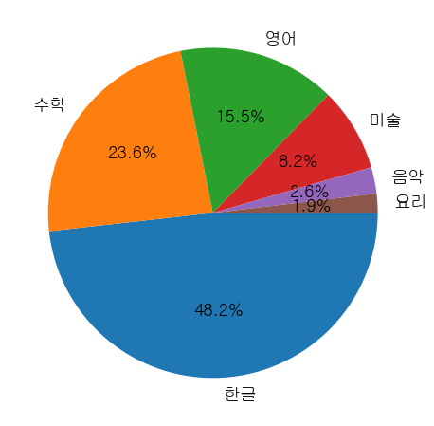
1. EDA
전체 컨텐츠 분류
한국 교육의 학업 별 중요도에 따라 국어(한글), 수학, 영어가 많은 이용이 있을 것으로 예상되었음
결과적으로 주요 과목인 국어(한글), 수학, 영어가 많은 이용량을 보임
향상능력 | 개수
한글 | 7098
수학 | 3476
영어 | 2280
미술 | 1208
음악 | 381
요리 | 274
컨텐츠별 이용량 분포

Slide 7
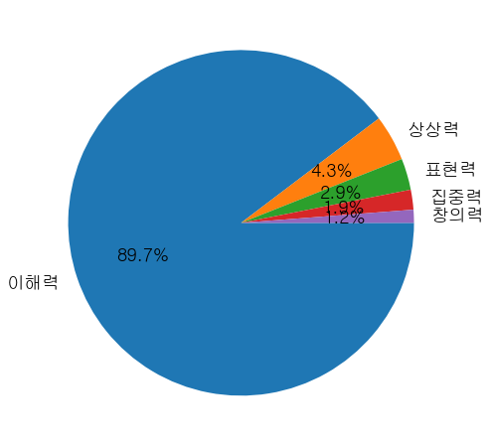
1. EDA
전체 향상능력
이해력이 굉장히 많은 부분을 차지함
컨텐츠 분류1별로 향상능력의 개수를 보니 이용량이 가장 많은 한글, 수학, 영어에 이해력이 많았음
컨텐츠분류1 | 향상능력 | 개수
한글 | 이해력 | 7098
수학 | 이해력 | 3476
영어 | 이해력 | 2280
미술 | 상상력 | 635
 | 표현력 | 306
요리 | 집중력 | 274
음악 | 이해력 | 255
미술 | 창의력 | 179
음악 | 표현력 | 126
미술 | 이해력 | 88
향상능력 | 개수
이해력 | 13197
상상력 | 635
표현력 | 432
집중력 | 274
창의력 | 179
향상능력별 데이터 개수
컨텐츠 분류1에서의 향상능력 개수

Slide 8
1. EDA
나이별 컨텐츠 분류
컨텐츠 | 개수
한글 | 63
수학 | 3
영어 | 1
미술 | 0
음악 | 2
요리 | 1
전체 | 70
컨텐츠 | 개수
한글 | 1736
수학 | 659
영어 | 341
미술 | 310
음악 | 82
요리 | 75
전체 | 3203
컨텐츠 | 개수
한글 | 2764
수학 | 1105
영어 | 772
미술 | 324
음악 | 137
요리 | 83
전체 | 5185
국어(한글) 컨텐츠를 많이 이용하는 것을 볼 수 있음
5세 이상에서는 수학과 영어 컨텐츠의 비율이 올라감을 볼 수 있음
1~4세
5세
6세
컨텐츠 | 개수
한글 | 1134
수학 | 700
영어 | 276
미술 | 240
음악 | 51
요리 | 47
전체 | 2448
컨텐츠 | 개수
한글 | 947
수학 | 773
영어 | 752
미술 | 243
음악 | 71
요리 | 43
전체 | 2829
컨텐츠 | 개수
한글 | 7098
수학 | 3476
영어 | 2280
미술 | 1208
음악 | 381
요리 | 274
전체 | 14717
7세
8~10세
전체

Slide 9
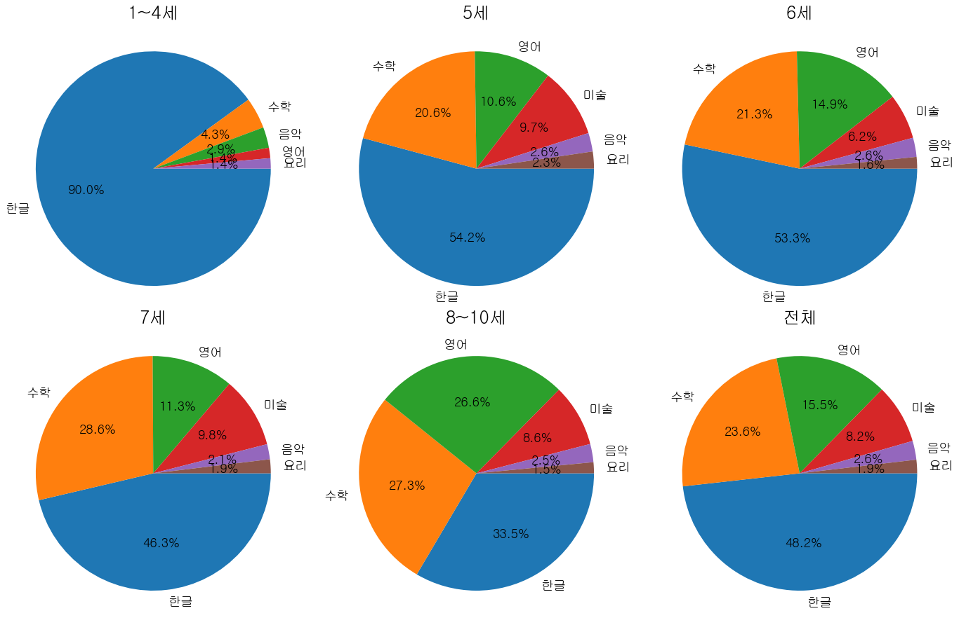
1. EDA
나이별 컨텐츠 분류
컨텐츠, 나이별 이용률

Slide 10
1. EDA
나이별 향상능력 분류
향상능력 | 개수
이해력 | 67
상상력 | 0
표현력 | 2
집중력 | 1
창의력 | 0
전체 | 70
향상능력 | 개수
이해력 | 2815
상상력 | 167
표현력 | 100
집중력 | 75
창의력 | 46
전체 | 3203
향상능력 | 개수
이해력 | 4772
상상력 | 175
표현력 | 115
집중력 | 83
창의력 | 40
전체 | 5185
앞서 전체 향상능력에 언급했던 것과 같이 나이에 상관없이 이해력 부분이 가장 많음
나이와 상관없이 비슷한 비율을 보임
1~4세
5세
6세
향상능력 | 개수
이해력 | 2152
상상력 | 121
표현력 | 86
집중력 | 47
창의력 | 42
전체 | 2448
향상능력 | 개수
이해력 | 2529
상상력 | 121
표현력 | 97
집중력 | 43
창의력 | 39
전체 | 2829
향상능력 | 개수
이해력 | 13197
상상력 | 635
표현력 | 432
집중력 | 274
창의력 | 179
전체 | 14717
7세
8~10세
전체

Slide 11
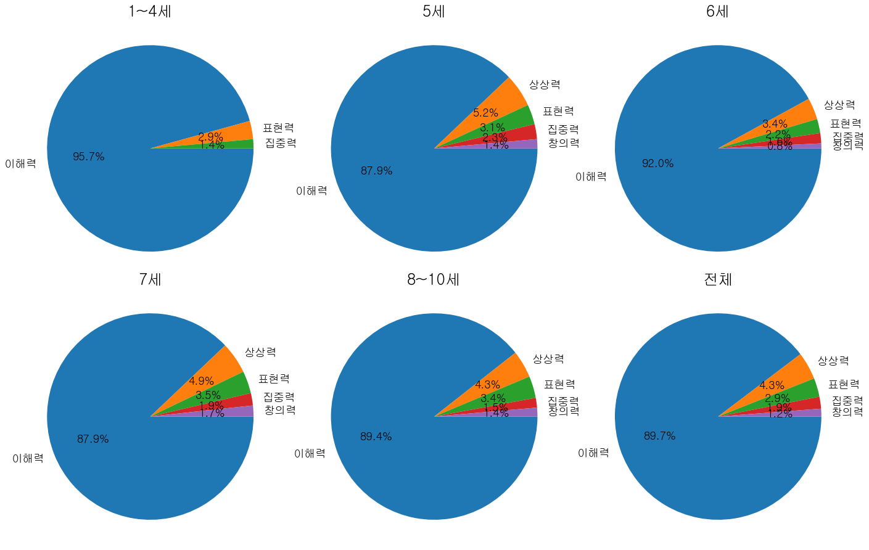
1. EDA
나이별 향상능력 분류
향상능력, 나이별 이용률

Slide 12
1. EDA
성별별 나이 분포
남자
여자
2020(3세) | 1
2019(4세) | 1
2018(5세) | 20
2017(6세) | 16
2016(7세) | 5
2015(8세) | 6
2014(9세) | 2
2021(2세) | 1
2018(5세) | 12
2017(6세) | 13
2016(7세) | 12
2015(8세) | 2
2014(9세) | 3
2013(10세) | 1
성별, 나이별 User 수
5~7세가 가장 많은 User로 보임을 알 수 있음

Slide 13
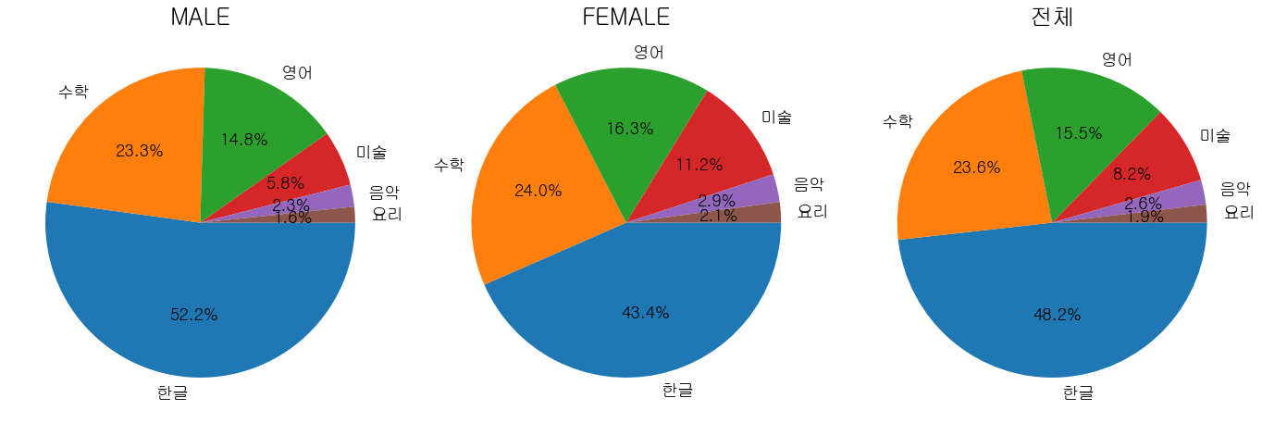
1. EDA
성별별 컨텐츠 분류 별
컨텐츠 | 개수
한글 | 4220
수학 | 1887
영어 | 1197
미술 | 468
음악 | 187
요리 | 133
전체 | 8092
컨텐츠 | 개수
한글 | 2878
수학 | 1589
영어 | 1083
미술 | 740
음악 | 194
요리 | 141
전체 | 6625
컨텐츠 | 개수
한글 | 7098
수학 | 3476
영어 | 2280
미술 | 1208
음악 | 381
요리 | 274
전체 | 14717
성별, 컨텐츠별 이용률 및 개수

Slide 14
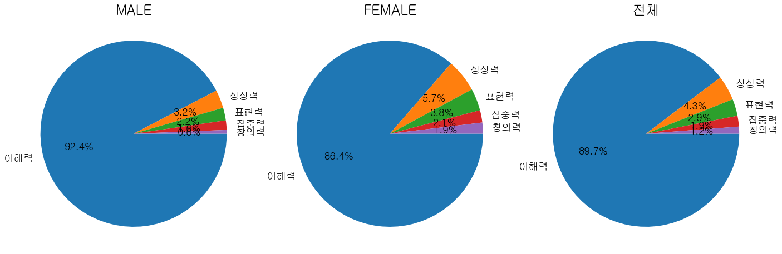
1. EDA
성별별 향상능력 별
향상능력 | 개수
이해력 | 7473
상상력 | 256
표현력 | 178
집중력 | 133
창의력 | 52
전체 | 8092
향상능력 | 개수
이해력 | 5724
상상력 | 379
표현력 | 254
집중력 | 141
창의력 | 127
전체 | 6625
향상능력 | 개수
이해력 | 13197
상상력 | 635
표현력 | 432
집중력 | 274
창의력 | 179
전체 | 14717
성별, 향상능력별 이용률 및 개수

Slide 15
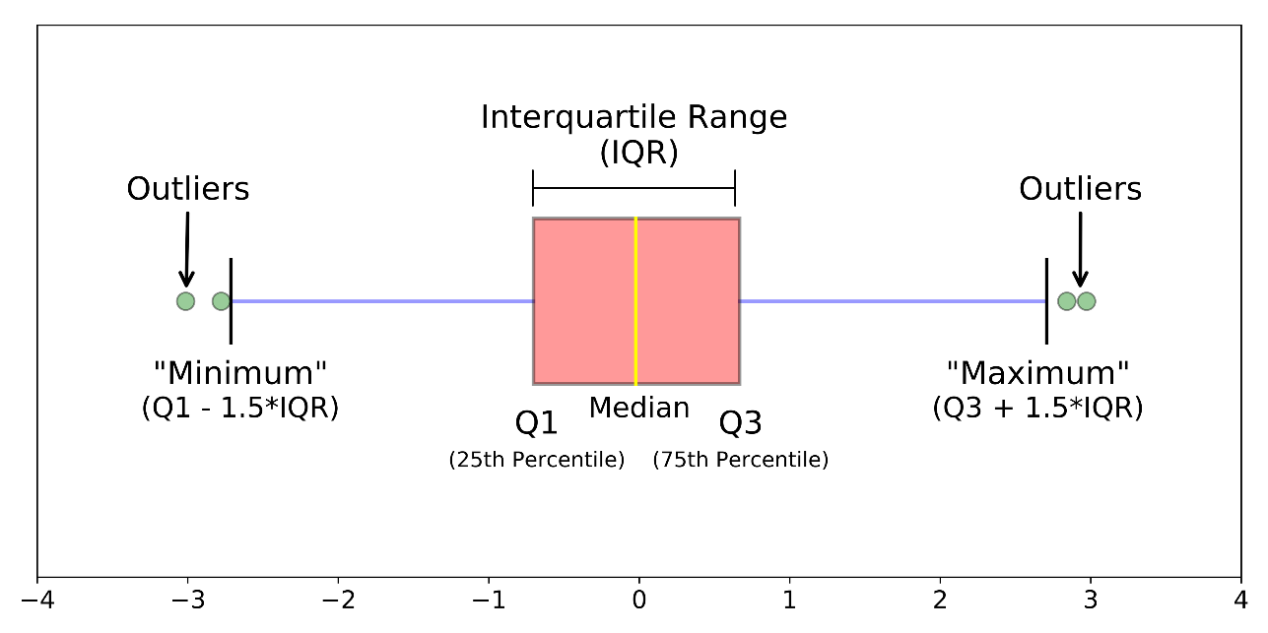
1. EDA
이상치 확인 및 제거
이상치 기준
각 컨텐츠 별로 Q1-1.5*IQR 미만, Q3+1.5*IQR 초과인 값을 제거함
이상치 제거 기준

Slide 16
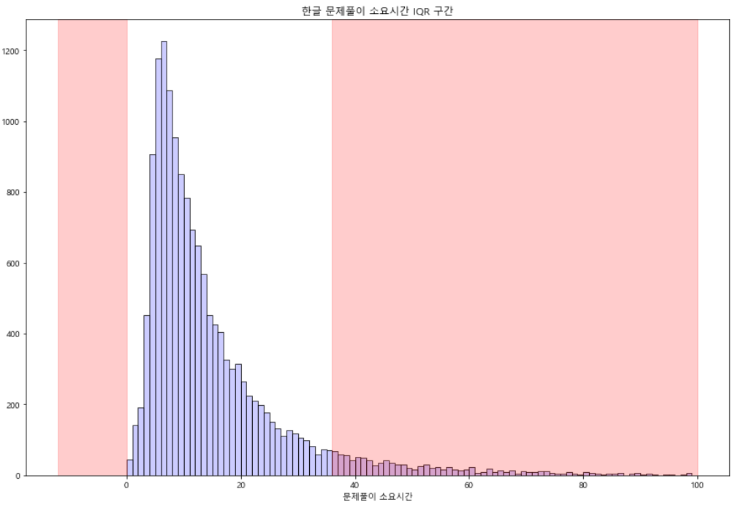
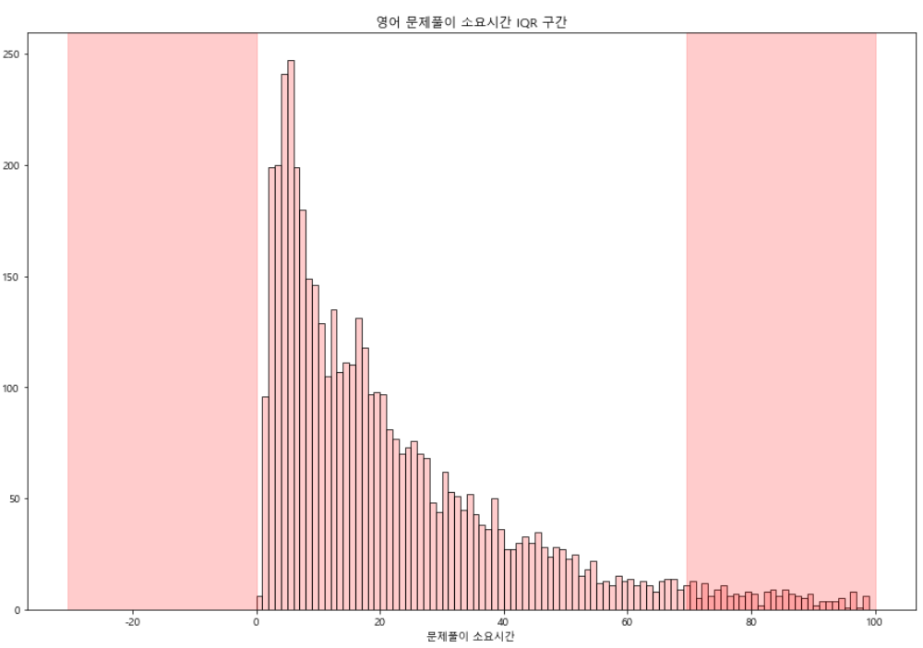
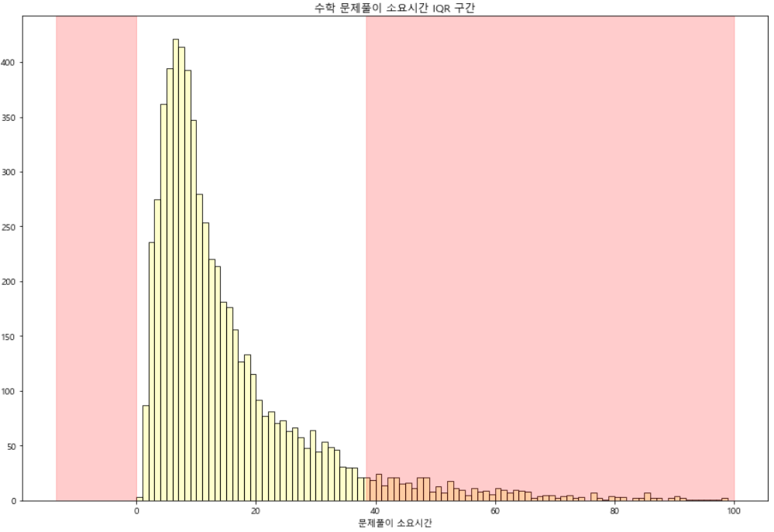
1. EDA
이상치 확인 및 제거
‘문제풀이 소요시간’ 분석을 위한 이상치(Outlier)처리를 실시
가장 자주 사용되는 IQR 기반의 이상치 탐지 및 처리 방법을 선택
히스토그램을 통해 이상치 구간을 추정 및 계산
데이터에서 이상치 구간 제거 진행 → Lower bound < Data < Upper bound
한글
영어
수학
①
②
①
②
①
②
① Upper bound : 36.0
② Lower bound : -12.0
① Upper bound : 69.5
② Lower bound : -30.5
① Upper bound : 38.5
② Lower bound : -13.5

Slide 17
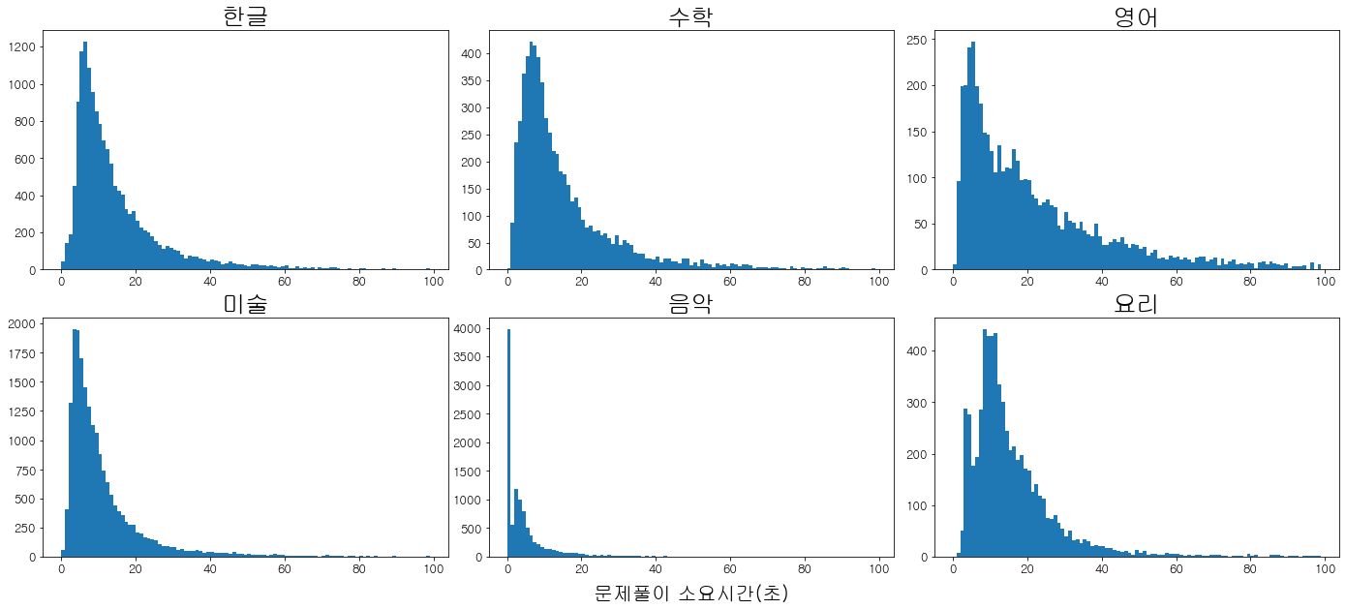
2. 그룹 분석
전체 문제풀이 소요시간
컨텐츠 별 문제풀이 소요시간은 차이가 있음 (특히, 영어의 문제풀이 소요시간이 긺)
문제풀이 소요시간을 히스토그램으로 그려봤을 때, 일정 수치가 넘는 값은 이상치로 판단하여 제거해야함.(그림에서는 최대 소요시간을 100초로 설정하였지만 실제 데이터에서는 10000초 이상의 데이터도 여럿 존재함.
➔ 컨텐츠 별로 이상치 기준을 다르게 두어 이상치를 제거해야 함.
문제풀이 소요시간(초)

Slide 18
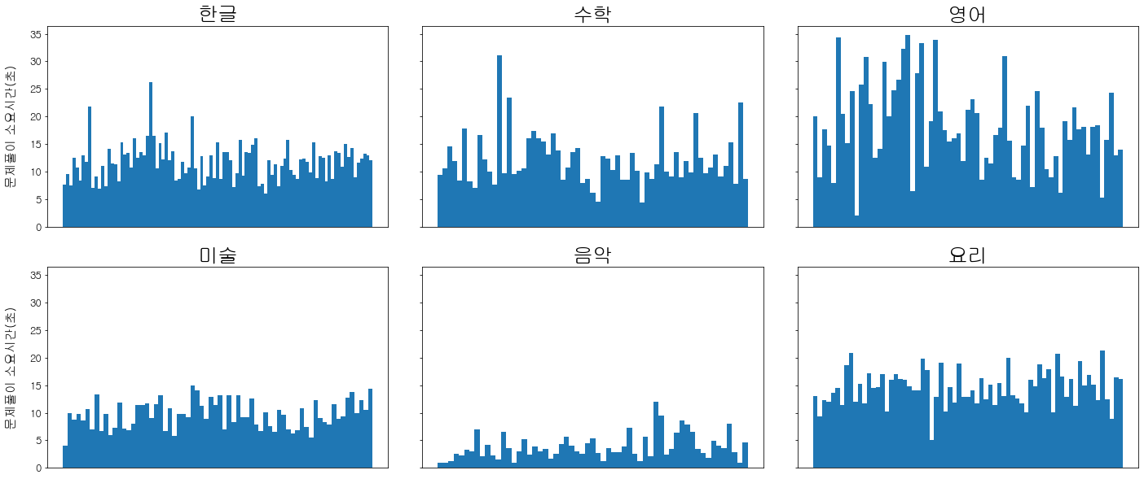
2. 그룹 분석
전체 문제풀이 소요시간
아이당 평균 학습시간 (컨텐츠별)
영어를 풀 때 소요시간이 가장 오래 걸림
음악을 풀 때 소요시간이 가장 적게 걸림
단, 여기서의 문제 풀이 평균 소요시간을 계산할 때엔 모든 나이의 User를 포함하여 계산(11세 이상도 모두 포함)
 | 한글 | 수학 | 영어 | 미술 | 음악 | 요리
평균 | 11.785013 | 12.087283 | 17.982094 | 9.682814 | 3.830158 | 14.551667
문제풀이 소요시간(초)

Slide 19
2. 그룹 분석
나이별 문제풀이 평균 소요시간
컨텐츠 분류 | 1~4세 | 5세 | 6세 | 7세 | 8~10세
한글 | 13.2157 | 12.8759 | 12.1254 | 12.2810 | 8.9260
수학 | 8.0000 | 13.2943 | 11.4349 | 14.6766 | 9.3447
영어 | 17.0000 | 17.7317 | 20.3293 | 19.0615 | 17.3630
미술 | - | 9.6429 | 9.7321 | 10.1433 | 8.8914
음악 | 5.6250 | 3.3153 | 3.4792 | 3.7525 | 3.3110
요리 | 18.8889 | 14.8672 | 15.1512 | 14.8790 | 12.8782
8세 이상일 경우 문제풀이 소요시간이 전체적으로 짧아짐

Slide 20
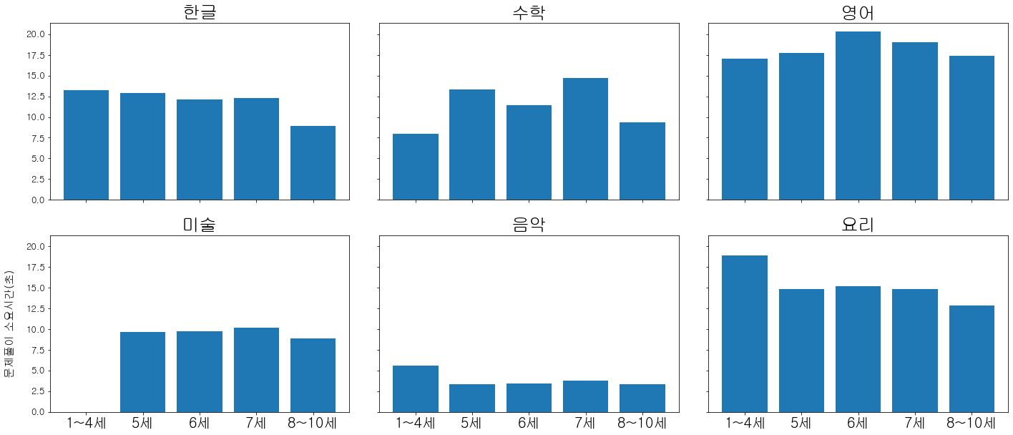
2. 그룹 분석
나이별 문제풀이 평균 소요시간
컨텐츠 별 나이에 따른 문제풀이 평균 소요시간

Slide 21
2. 그룹 분석
성별별 문제풀이 평균 소요시간
컨텐츠 분류 | MALE | FEMALE
한글 | 12.0964 | 11.7598
수학 | 11.7367 | 12.8965
영어 | 17.9688 | 19.8706
미술 | 9.6441 | 9.6818
음악 | 2.9838 | 4.0879
요리 | 14.1316 | 15.3915
성별 간 차이가 많이 나진 않지만 나오지만, 대체적으로 여성 user가 조금 더 소요시간이 길다

Slide 22
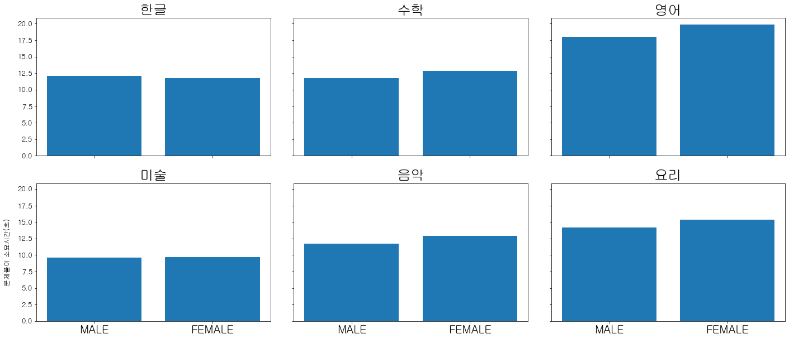
2. 그룹 분석
성별별 문제풀이 평균 소요시간
컨텐츠 별 성별에 따른 문제풀이 평균 소요시간

Slide 23
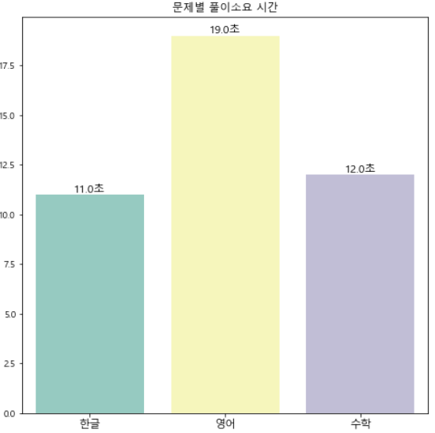
2. 그룹 분석
한글, 영어, 수학 문제풀이 소요시간
문제풀이 소요시간의 경우, 한글, 수학, 영어 순서로 문제풀이 소요시간이 적게 소요됨을 볼 수 있음
한글, 수학 문제의 경우 소요시간에 큰 차이가 없지만, 영어 문제의 경우 다른 문제와 비교했을 때, 약 7초 정도의 시간차이가 발생함
따라서 이용자들이 한글과 수학 문제보다 영어 문제를 풀었을 때 더 많은 시간을 소비한다는 것을 알 수 있음
과목 | 소요시간
한글 | 11.0초
영어 | 19.0초
수학 | 12.0초
한글, 영어, 수학 문제풀이 소요시간

Slide 24
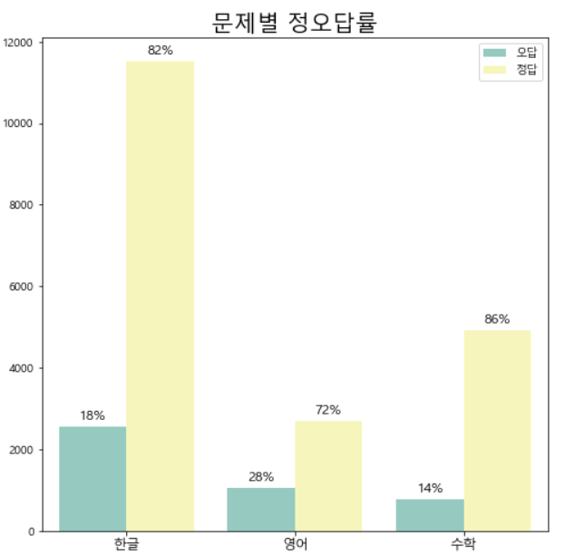
2. 그룹 분석
한글, 영어, 수학 그룹에 따른 정오답률
영어, 수학에 비해 한글 과목의 문제 비중이 높은 것을 볼 수 있음
한글, 영어, 수학 과목 모두 정답의 비율이 매우 높지만 수학의 경우, 한글, 영어 과목에 비해 상대적으로 오답 비율이 높음
과목 | 정답 | 오답
한글 | 11,532(82%) | 2,555(18%)
영어 | 4,934(86%) | 773(14%)
수학 | 2,709(72%) | 1,062(28%)
문제별 정오답률 및 정오답 개수

Slide 25
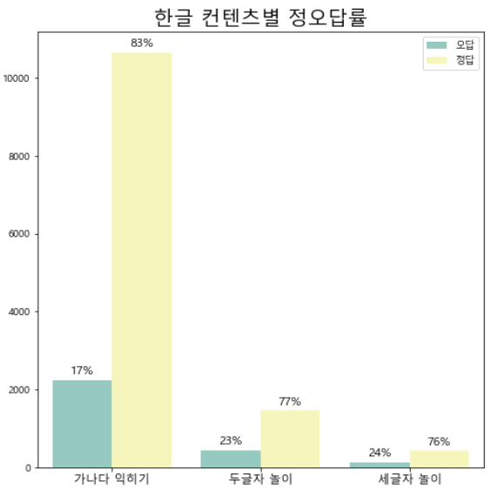
2. 그룹 분석
한글 세부 컨텐츠 정오답률
한글 과목의 경우 대부분 정답률이 높게 나타남
“가나다 익히기”처럼 간단한 문자를 익히는 문제의 경우 컨텐츠 이용횟수도 많고 정답률도 가장 높으나, 두 글자 이상의 단어로 된 문제 및 조합되는 글자의 수가 증가할수록 오답의 비율이 높아지며 컨텐츠 이용률도 급격히 감소함
과목 | 정답 | 오답
가나다 익히기 | 10,653(83%) | 2,237(17%)
두글자 놀이 | 1,453(77%) | 435(23%)
세글자 놀이 | 426(76%) | 135(24%)
한글 세부 컨텐츠별 정오답률 및 정오답 개수

Slide 26
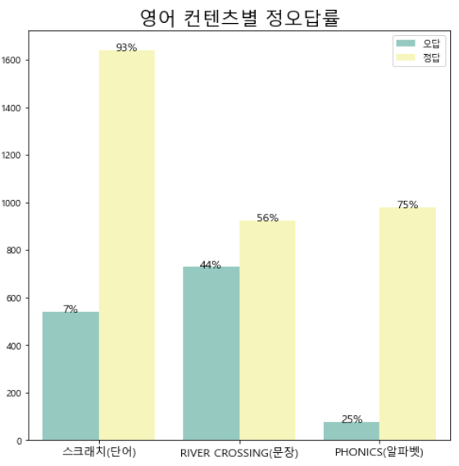
2. 그룹 분석
영어 세부 컨텐츠 정오답률
영어 세부 컨텐츠에서는 “알파벳”, “단어”에서 높은 정답률을 보임
영어 컨텐츠도 간단한 알파벳 형태의 문제들의 정답률이 가장 높으며, 알파벳 → 단어 → 문장으로 갈수록 오답률이 증가하고 특히 문장을 구성하는 “RIVER CROSSING” 컨텐츠에서는 정답과 오답의 비중이 거의 비슷함
따라서 한글, 영어의 경우 단어 구성이 복잡해지는 컨텐츠에서는 이용률이 감소하고 오답률도 증가하는 것을 알 수 있음
과목 | 정답 | 오답
PHONICS(알파벳) | 979(93%) | 78(7%)
RIVER CROSSING(문장) | 924(56%) | 728(44%)
스크래치(단어) | 1,639(75%) | 541(25%)
영어 세부 컨텐츠별 정오답률 및 정오답 개수

Slide 27
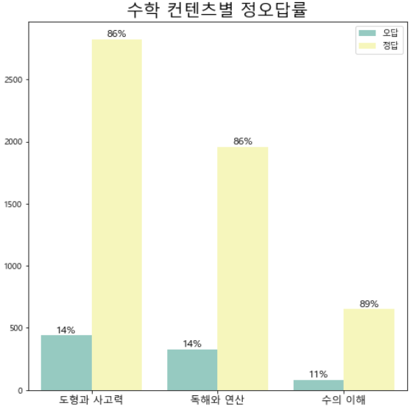
2. 그룹 분석
수학 세부 컨텐츠 정오답률
수학 세부 컨텐츠에서는 모두 높은 정답률을 보임
“도형과 사고력”과 “독해와 연산” 컨텐츠는 동일한 정오답률을 보이고 있으며, 상대적으로 “수의 이해” 보다 컨텐츠 이용률이 높은 것을 알 수 있음
따라서 수학의 경우에는 모든 컨텐츠에서 우수한 학습능력을 보이고 있으며, 특히 컨텐츠 이용률을 고려할 때 “도형과 사고력”과 “독해와 연산” 컨텐츠를 주로 선호하는 것을 알 수 있음
과목 | 정답 | 오답
도형과 사고력 | 2,825(86%) | 443(14%)
독해와 연산 | 1,959(86%) | 328(14%)
수의 이해 | 654(89%) | 82(11%)
수학 세부 컨텐츠별 정오답률 및 정오답 개수

Slide 28
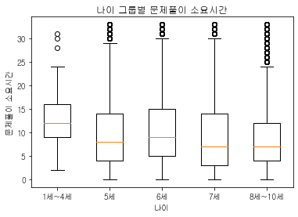
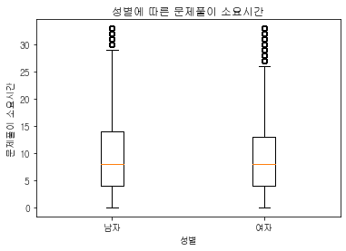
3. 통계 분석
문제풀이 소요시간(ANOVA 분석)
나이 그룹별 평균 문제풀이 소요시간값이 통계적으로 유의미하게 차이가 있음
성별에 따른 평균 문제풀이 소요시간값이 통계적으로 유의미하게 차이 없음
나이대가 높아질수록 평균문제풀이 시간이 점차 낮아지는 것을 확인할 수 있으며, 나이대에 따라 평균 문제풀이 소요시간이 다르므로 나이대에 알맞는 문제 추천이 필요

Slide 29
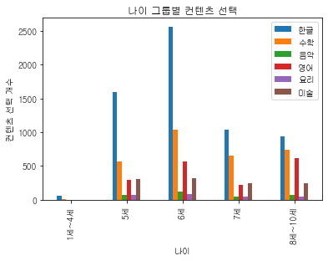
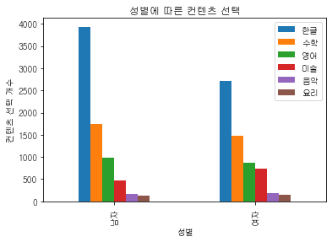
3. 통계 분석
컨텐츠 선택(독립성 검정)
예체능 계열(음악, 미술, 요리)에 따른 여러 개의 로그데이터 -> 1개의 로그데이터로 변환
나이, 성별 그룹별 컨텐츠 선택에 있어 통계적으로 유의미하게 차이가 있음
컨텐츠 중 한글과 수학분야는 성별이나 나이에 상관없이 높은 것을 알 수 있으며, 나이대와 성별에 따라 컨텐츠 선택 수 차이가 있으므로 각 영역에 따라 선호하는 컨텐츠가 있을 것으로 예측됨

Slide 30
4. 데이터 분석 기반 신규 서비스 시나리오
신규 서비스 시나리오 제안
인터페이스 제공
User의 나이, 성별에 따른 평균 컨텐츠 진도 수준, 향상능력 수준 등을 그래프로 시각화
각 문제에 따른 평균 문제풀이 소요시간 제공
사용 데이터 : 전체 유저의 문제풀이 소요시간, 컨텐츠 선택 수, 향상능력 수
고객 이탈률 방지 서비스
일정기간 접속하지 않은 고객에게 알림 서비스
사용 데이터 : User의 학습 시각, 로그데이터
오답노트 서비스
자주 틀린 문제를 다시 점검하여 반복학습이 가능하도록 하는 서비스
사용 데이터 : User의 정오답, User 블록 입력 데이터

Slide 31
4. 데이터 분석 기반 신규 서비스 시나리오
추가적인 데이터 있을 시 분석 계획
문제 추천 시스템 – User의 세부 정보
User의 성별, 나이 뿐만 아니라 성격, IQ, 흥미, 취미 등을 활용하여 추천시스템 구축에 활용
컨텐츠별 온라인 그룹 플레이 – 동시 접속 로그데이터
온라인으로 다른 User들과 같이 문제 해결

